Slide 1
11.04.2020г.
11 класс.Математика.
Тема урока:Табличное и графическое представление данных. Числовые характеристики рядов данных

Slide 2
Понятие статистики
Исследование истории статистики
Проверка домашнего задания. Результаты исследования, работа по результатам исследования
Числовые характеристики статистических рядов
Нахождение числовых характеристик по результатам исследования

Slide 3
Что такое статистика?
Что такое статистика?
Научное направление, в котором объединяются методы работы и принципы работы с числовыми данными, характеризующими массовые явления
Отрасль практической деятельности, направленной на сбор, обработку, анализ информации
Совокупность статистических данных, характеризующих какое-нибудь явление или процесс
Функция от результатов наблюдений

Slide 4
Виды статистики
Описательная
Экономическая
Налоговая
Финансовая
Демографическая
Медицинская

Slide 5
Какой цвет костюма вам больше нравится?
К,р,ж,о,з,г,с,ф,м,к,к,ж,о,о, з,г,з,г,к,о,з,з,г, к,к,к,к,з,к,з,к
К, к, к, к, к, к, к, к, к, к, р, ж,ж, о,о,о,о з,з,з,з
з,з,з, г,г,г,г,г, с, ф, м.
К р ж о з г с ф м
10 1 2 4 7 4 1 1 1

Slide 6
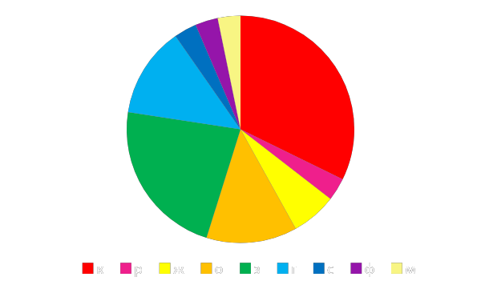
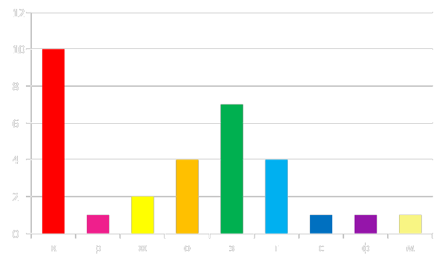
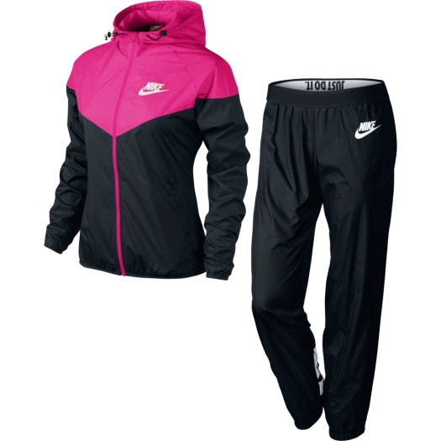

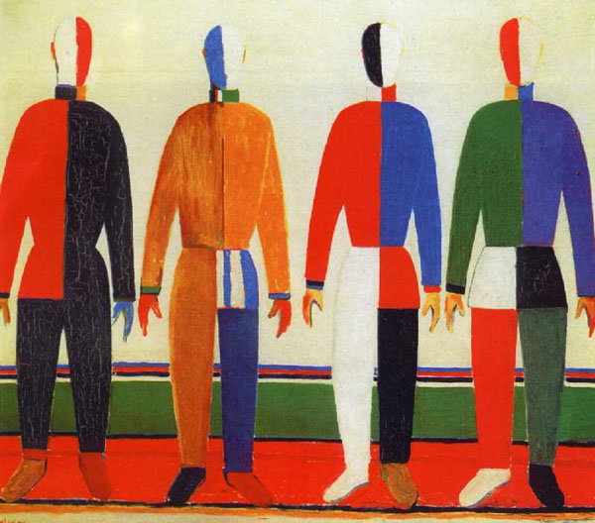

Slide 7
Числовые характеристики статистических рядов
Средним арифметическим ряда чисел называется частное от деления суммы этих чисел на число слагаемых
Размахом ряда чисел называется разность между наибольшим и наименьшим из этих чисел
Модой ряда чисел называется число, наиболее часто встречающееся в данном ряду

Slide 8
Медиана
Медианой упорядоченного ряда чисел с нечётным числом членов называется число, записанное посередине ранжированного ряда, а медианой упорядоченного ряда чисел с чётным числом членов называется среднее арифметическое двух чисел, записанных посередине. Медианой произвольного ряда чисел называется медиана соответствующего упорядоченного ряда.

Slide 9
Проверь себя!
Для набора 0;1;2;1;3;8 среднее арифметическое равно 3
Мода ряда 4, 9, 5, 6, 5, 3, 1, 5 равна 5
Для набора 6;1;9 медиана равна 1
Так как в наборе чисел 3;4;5;6;8;8 число 8 повторяется дважды, то это и есть медиана
Для числового набора 3, 8, 32, 35, 44, 9 размах равен 3.

Slide 10
Дисперсия и среднеквадратичное отклонение
Дисперсией упорядоченного ряда чисел называется среднее значение квадратов отклонений всех вариант от среднего значения
Средним квадратичным отклонением называется арифметический квадратный корень из дисперсии

Slide 11

Студент получил по математике в течение семестра оценки:
335445543. Найти все средние характеристики этого ряда и сравнить их между собой.
Сначала упорядочим ряд: 333444555.
Среднее арифметическое -3+3+3+4+4+4+5+5+5\9= 4
Мода – нет, так как все числа встречаются одинаковое количество раз
Медиана – 4
Размах - 5-3=2.

Slide 12

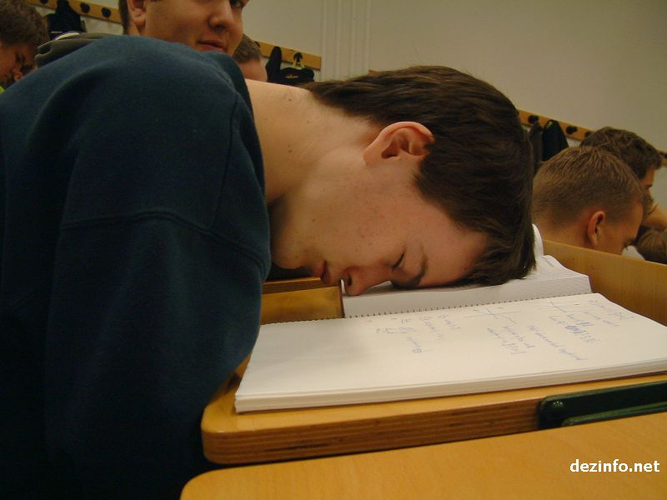
Дисперсия: (3-4)²+(3-4)²+(3-4)²+(4-4)²+(4- 4)²+(4-4)²+(5-4)²+(5-4)²+(5-4)²\9=6
Среднее квадратичное отклонение: √6≈2,4

Slide 13
Среднее арифметическое
Мода
Медиана
Размах
Дисперсия
Среднее квадратичное отклонение

Slide 14
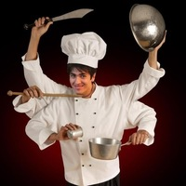
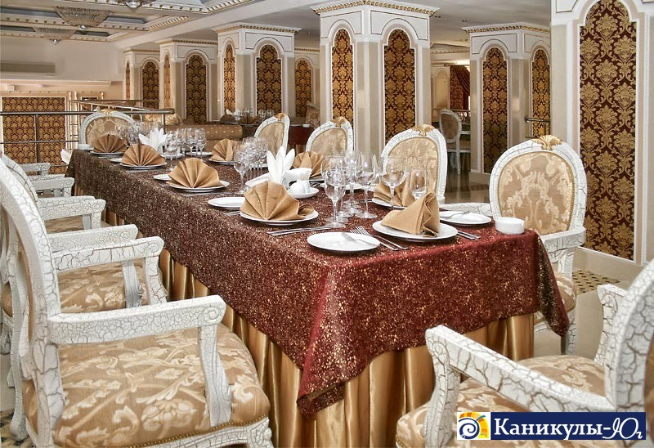
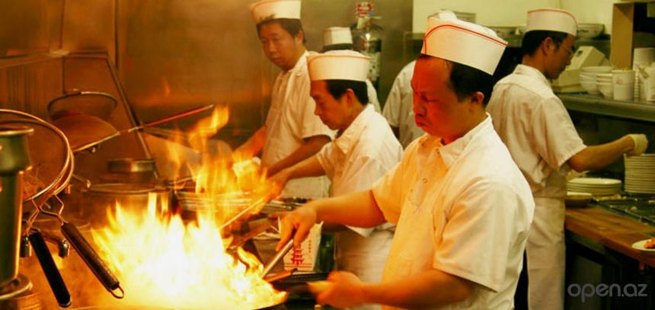
Решите задачу:
.Директор ресторана получает 90 000 р., шеф-повар и двое его помощников получают по 30 000 р, а 12 официантов — по 10 000 р. Найдите числовые характеристики. Какую из этих характеристик выгоднее использовать директору в рекламных целях

Slide 15
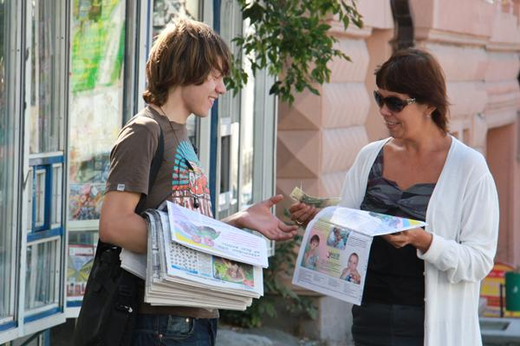

Задача
Студент Виталий подрабатывает продажей газет. Он предложил Мише заняться этим. Миша решил изучить спрос и в течении 2-х часов он записывал количество газет, проданных Виталием. Результаты он представил в виде таблицы.
Вопросы: Почему он решил продавать газеты после 16 часов? Какую среднюю характеристику он использовал?
15.00 -15.15 | 3
15.15-15.30 | 5
15.30-15.45 | 6
15.45-16.00 | 8
16.00-16.15 | 15
16.15-16.30 | 18
16.30-16.45 | 22
16.45-17.00 | 24

Slide 16
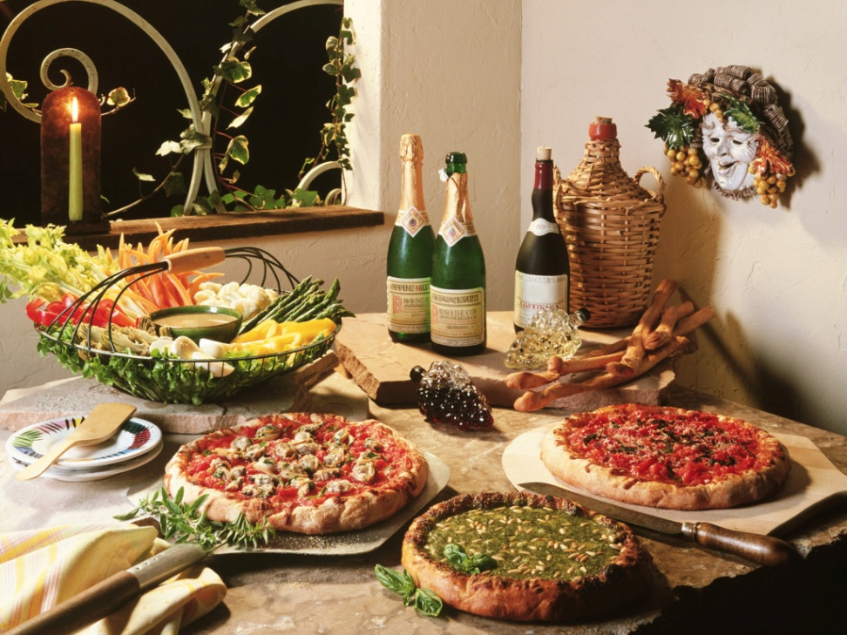
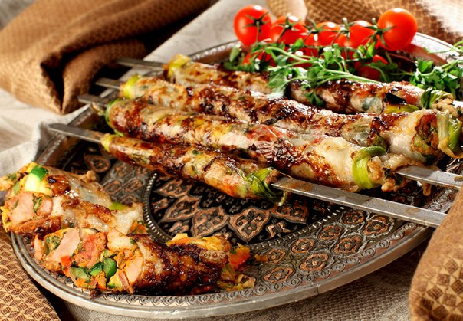
Задача
250,5 г
250,5 г
250,5 г
Вопрос: Какую из характеристик удобно отметить в результате взвешивания?
При выпуске продукции на предприятии общественного питания произвели завес выпускаемых блюд и получили результаты
250,9г
250,5г
250г
250,1г
251г
252г
250,7г

